Slide 1
Intent原理与使用

Slide 2
目 标
第一节 Intent的原理与用途
第二节 实现显式Intent
第三节 实现隐式Intent

Slide 3
第一节 Intent的原理与用途

Slide 4
什么是Intent
Intent是Android系统的“意图”组件，用来在程序运行过程中动态连接两个不同的组件（如Activity）。
例如，一个应用程序通常由若干Activity组成，如何实现从一个Activity切换至另一个Activity呢？
答案是使用Intent。

Slide 5
Intent与意图
所谓“意图”，是指应用程序须将连接两个不同组件（如Activity的切换）的需求，封装到Intent组件中，然后把这个意图告诉Android系统，系统会根据意图的内容来选择执行适当的组件。

Slide 6
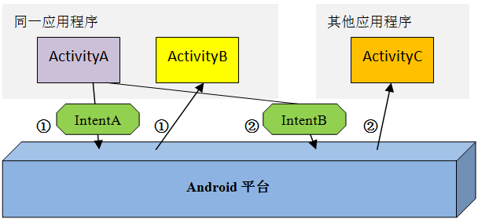
Intent与系统交互
一个Activity可通过Intent激活并执行另一个Activity，无论这两个Activity是否属于同一应用程序。

Slide 7
Intent的六大属性
属性字段 | 名称 | 数据类型 | 获取方法 | 设置方法
Component Name | 组件名 | ComponentName | getComponent() | setComponent() setClass() setClassName()
Action | 动作 | String | getAction() | setAction()
Data | 数据 | URI | getData() getType() | setData() setType() setDataAndType()
Category | 分类 | String | getCategories() | addCategory() removeCategory()
Extra | 额外信息 | 1. 键值对形式，键都是String，值可为多种类型。 2. Bundle | 1. get***Extra()：获取不同的数据类型。 2. getExtras()：获取到已封装好的Bundle数据包。 | 1. putExtra()：以键值对的形式放入各种类型的数据。 2. putExtras()：放入已包装好的Bundle数据包。
Flag | 标志 | Integer | getFlags() | setFlags()

Slide 8
显式Intent和隐式Intent
一个Activity可通过以下两种类型之一的Intent来激活并执行另一个Activity（或其他组件）：
  显式Intent
  隐式Intent
显式Intent — Intent对象中明确指出了所请求的目标组件名称。
隐式Intent — Intent对象中没有明确指出目标组件的名称。
  对于此种情况，系统将查找所有应用程序的组件，来确定并执行最与之匹配的组件，以满足此意图。
  系统是通过每个组件上所配置的IntentFilter来匹配组件的。

Slide 9
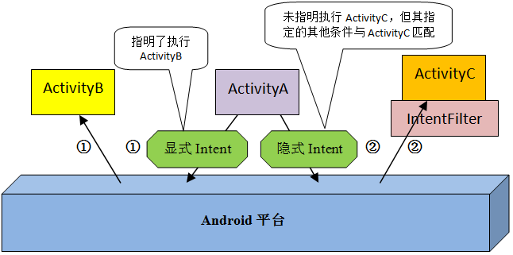
两种Intent工作原理
两种Intent的工作原理示意图：
    对于隐式Intent，系统是通过组件上所配置的IntentFilter来匹配目标组件的。

Slide 10
两种Intent的用法
显式Intent：
  直接用组件的名称定义目标组件，这种方式很直接。
  但是由于开发人员往往并不清楚其他应用程序的组件名称，因此，显式Intent更多用于应用程序内部传递消息。
  例如在某应用程序内，一个Activity启动一个Service。
隐式Intent：
  与显式Intent相反，它不会用组件名称来定义需要激活的目标组件。
  更广泛地用于在不同应用程序之间传递消息。

Slide 11
第二节 实现显式Intent

Slide 12
使用显式Intent
如果Intent对象中指明了目标组件名称，这就是一个显式Intent。
在显式Intent中，决定目标组件的唯一要素就是组件名称。系统将依此调用目标组件，并将该Intent传递给目标组件。
因此，如果在Intent中明确定义了目标组件的名称，那么就完全可以使系统找到并执行它。

Slide 13
第三节 实现隐式Intent

Slide 14
使用隐式Intent
隐式Intent是指没有明确指出目标组件名称的Intent。
由于未指明目标组件，因此系统将根据Intent中设定的其他条件在所有应用程序中查找与此意图匹配的组件。
在隐式Intent对象中，可通过以下三个属性向系统传达所希望目标组件的意图：
  Action（操作）
  Data（数据）
  Category（类别）

Slide 15
隐式Intent — Action
Action用来描述其所在Intent希望触发的操作。
它是隐式Intent的重要条件之一。系统会依据Action值来查找匹配的目标组件。
Action值在 Intent类中以常量方式定义。常用值如下：
常量 | 描 述
ACTION_CALL | 拨叫Data中指定的电话号码
ACTION_MAIN | 主程序入口，不会接受数据，结束后也不返回数据
ACTION_VIEW | 根据Data类型的不同，打开相对应的应用程序以显示数据
ACTION_DIAL | 启动系统或第三方拨号程序，并显示Data中指定的电话号码

Slide 16
隐式Intent — Data
Data用来描述可提供给目标组件使用的数据，数据以URi形式表示，URi即“统一资源标识符”。
例如：
http://www.ataaw.com
tel://13800138000
smsto://13800138000
“tel:”表示拨打的电话号码，“smsto:”表示短信号码。

Slide 17
隐式Intent — Action与Data的关系
在使用Intent时，应注意设置与Action相对应的数据类型和格式。
正确设置Data对于系统查找匹配目标组件是很重要的：
  例如，如果使用了ACTION_CALL，但Data却设置成了“mailto:xxx”格式的URI，那么所期望的“启动拨号应用程序”这一操作会因为系统找不到与之对应的应用程序而无法执行。
对于ACTION_CALL操作来说，其数据可以是一个电话号码URI。
  例如 tel://l380138000

Slide 18
隐式Intent — Category
Category表示类别，是对目标组件的额外描述信息。
以下是Intent类中定义的常用的Category常量：
常量 | 描 述
CATEGORY_BROWSABLE | 表示目标Activity可通过在网页浏览器中点击链接而激活（例如，点击浏览器中的图片链接）
CATEGORY_GADGET | 表示目标Activity可以被内嵌到其他Activity中
CATEGORY_HOME | 表示目标Activity是HOME Activity，即手机开机启动后或按下HOME键 后显示的Activity
CATEGORY_LAUNCHER | 表示目标Activity是应用程序中最优先被执行的Activity
CATEGORY_DEFAULT | 表示目标Activity是一个默认Activity

Slide 19
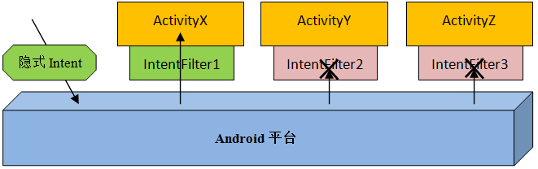
IntentFilter…
应用程序可为每个组件（如Activity）设置一个或多个意图过滤器，即IntentFilter。
系统在按照隐式Intent意图查找目标组件时，会将Intent中的属性与组件的IntentFilter进行比较：
  如果不匹配，则该组件不是目标组件。如ActivityY和ActivityZ
  如果匹配，则该组件被作为目标组件执行。如ActivityX
IntentFilter在应用程序的Android-Manifest.xml中声明。

Slide 20
…IntentFilter
下面是一个AndroidManifest.xml文件中声明IntentFilter的示例：
  <intent-filter>
  <action android:name=com.tedu.project.SHOW_CURRENT" />
  <category android:name="android.Intent.Category.DEFAULT" />
  </intent-filter>
组件为了告诉系统自己能够响应处理哪些隐式Intent，可以声明一个甚至多个IntentFilter。每个IntentFilter描述该组件所能响应的不同Intent请求的能力。

Slide 21
与IntentFilter匹配
一个没有声明IntentFilter的组件只能响应指明了自己名字的显式Intent请求，而无法响应隐式Intent请求。
一个声明了IntentFilter的组件，既可以响应显式Intent请求，也可以响应隐式Intent请求。
对于隐式Intent，只有其Action、Data和Category与IntentFilter完全匹配，目标组件才能响应它。

Slide 22
与IntentFilter匹配 — Action匹配…
参考以下Action配置示例：
  <intent-filter...>
  <action android:name="..........." />
  <action android:name="................" />
  <category android:name="android.intent.category.DEFAULT"/>
  </intent-filter>
  一个<intent-filter>中应至少应该包含一个<action>，否则任何Intent请求都不能和该<intent-filter>匹配。
如果Intent请求的Action和<intent-filter>中的某一条<action>匹配，那么该Intent就可通过该<intent-filter>测试。

Slide 23
隐式调用 Intent 大全, 很全
http://ming-fanglin.iteye.com/blog/1061312/

